Slide 1


Hoạt động trải nghiệm
Chủ đề: Em yêu trường em

Slide 2



Hoạt động giáo dục theo chủ đề
    1. Chia sẻ về nơi yêu thích của em trong trường
Nêu địa điểm yêu thích?
Chia sẻ lí do em thích nơi đó?

Slide 3
2. Tham gia xây dựng kế hoach “ trường học hạnh phúc” :
Chọn một việc để thực hiện theo tổ (quét dọn sân trường, chăm sóc bồn hoa, …
Xây dựng kế hoạch thực hiện theo hướng dẫn
Chia sẻ kế hoạch trước lớp.

Slide 4

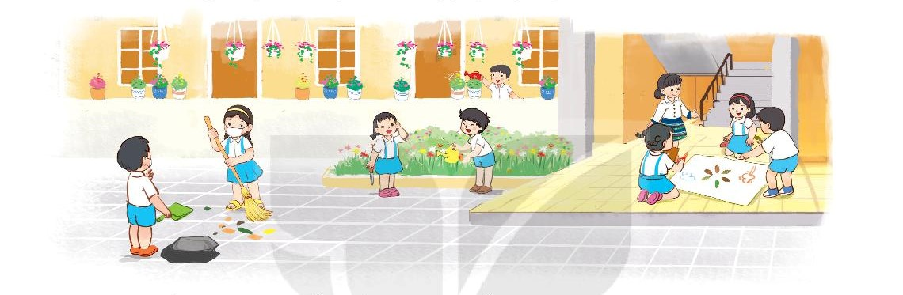
1. Các tổ thực hiện kế hoạch “ Trường học hạnh phúc”

Slide 5
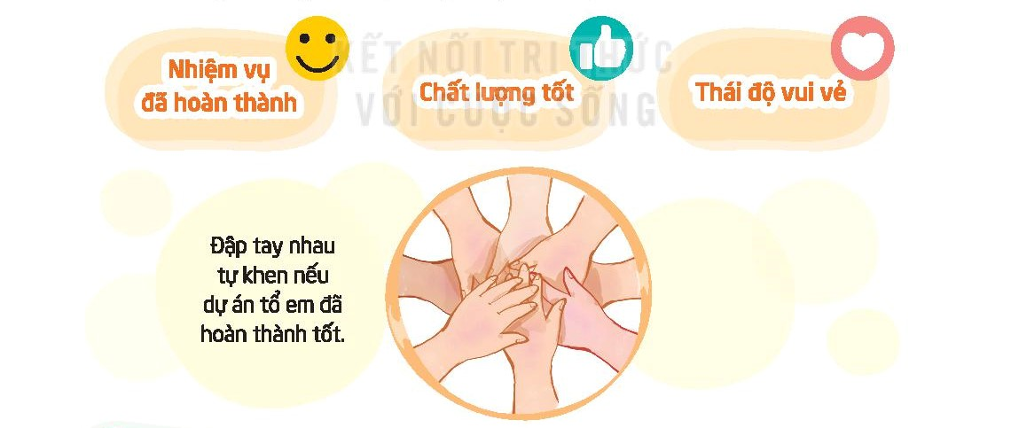
2. Các tổ tự đánh giá kết quả thực hiện:

Slide 6
